Slide 1
PC端论文申请考生操作手册
潍坊医学院自学考试在线平台

Slide 2
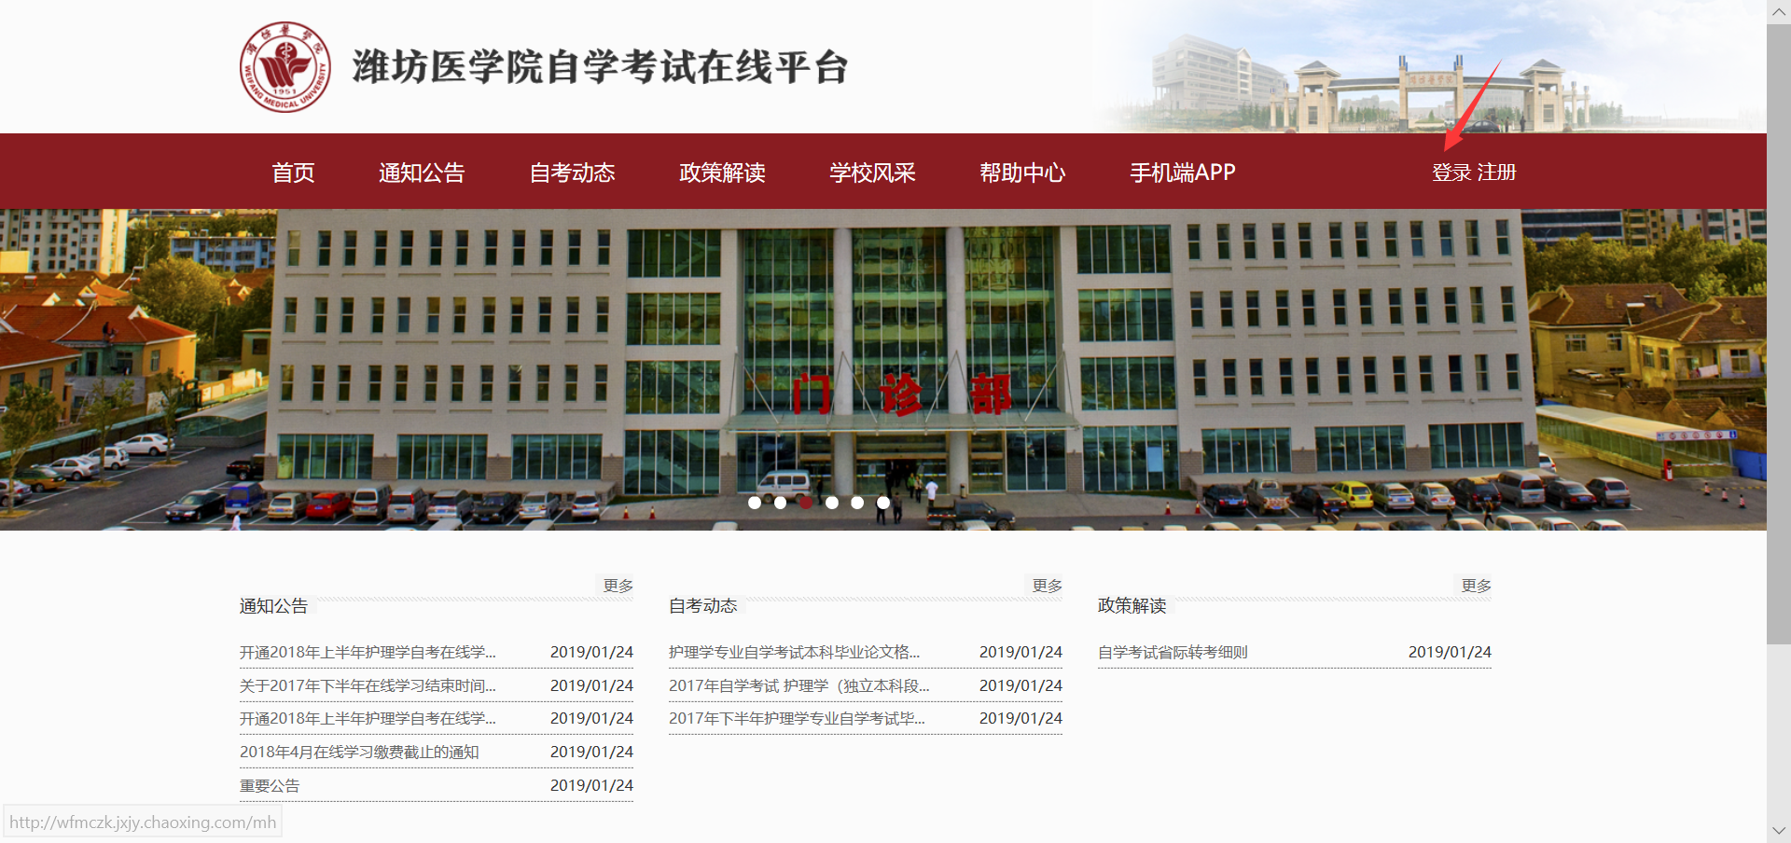
1
打开门户
注册网址：wfmczk.jxjy.chaoxing.com/mh
操作：点击屏幕右上角【登录】按钮，即可跳出登录页面

Slide 3
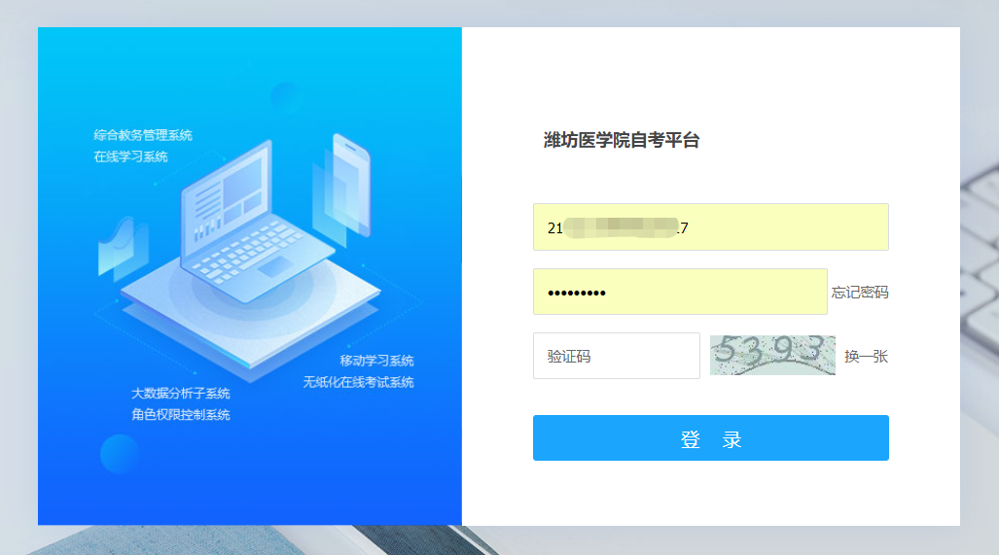
2
登录/注册
护理学专业、药学专业参加论文申请的考生可直接输入身份证号+密码进行登录。初次登录，默认密码为身份证号后六位。

Slide 4
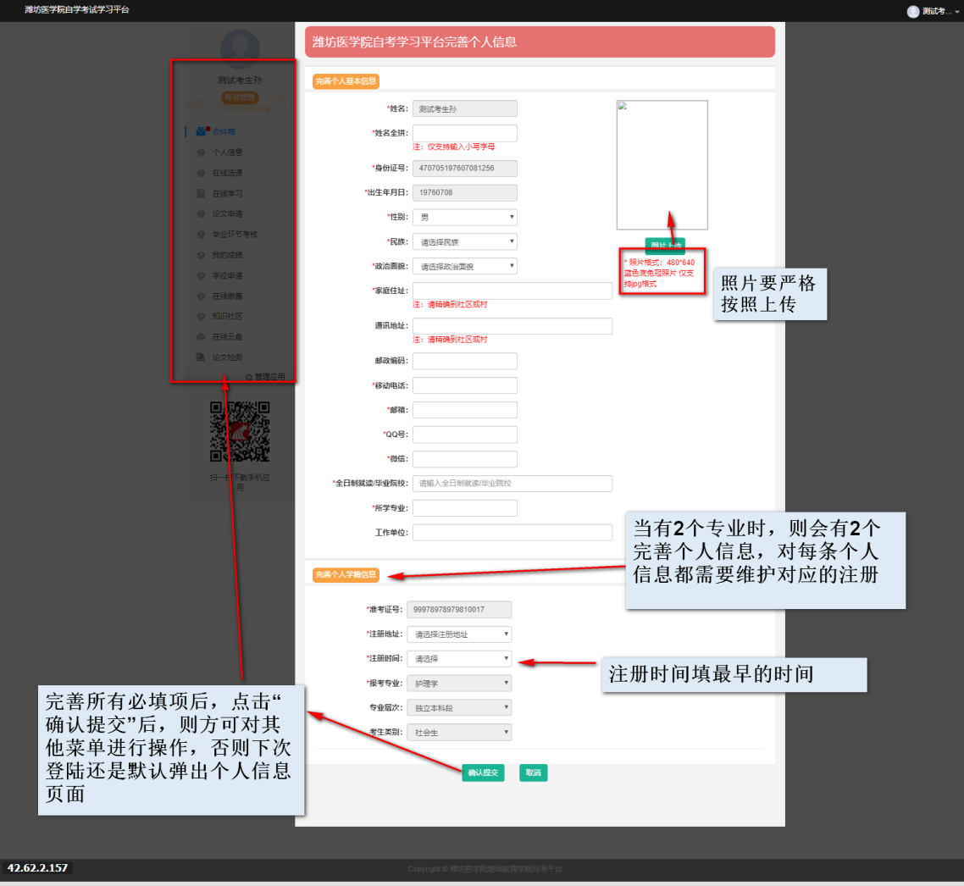
完善个人信息
考生首次登录系统,会弹出个人信息页面，按照要求完成必填项。
3

Slide 5
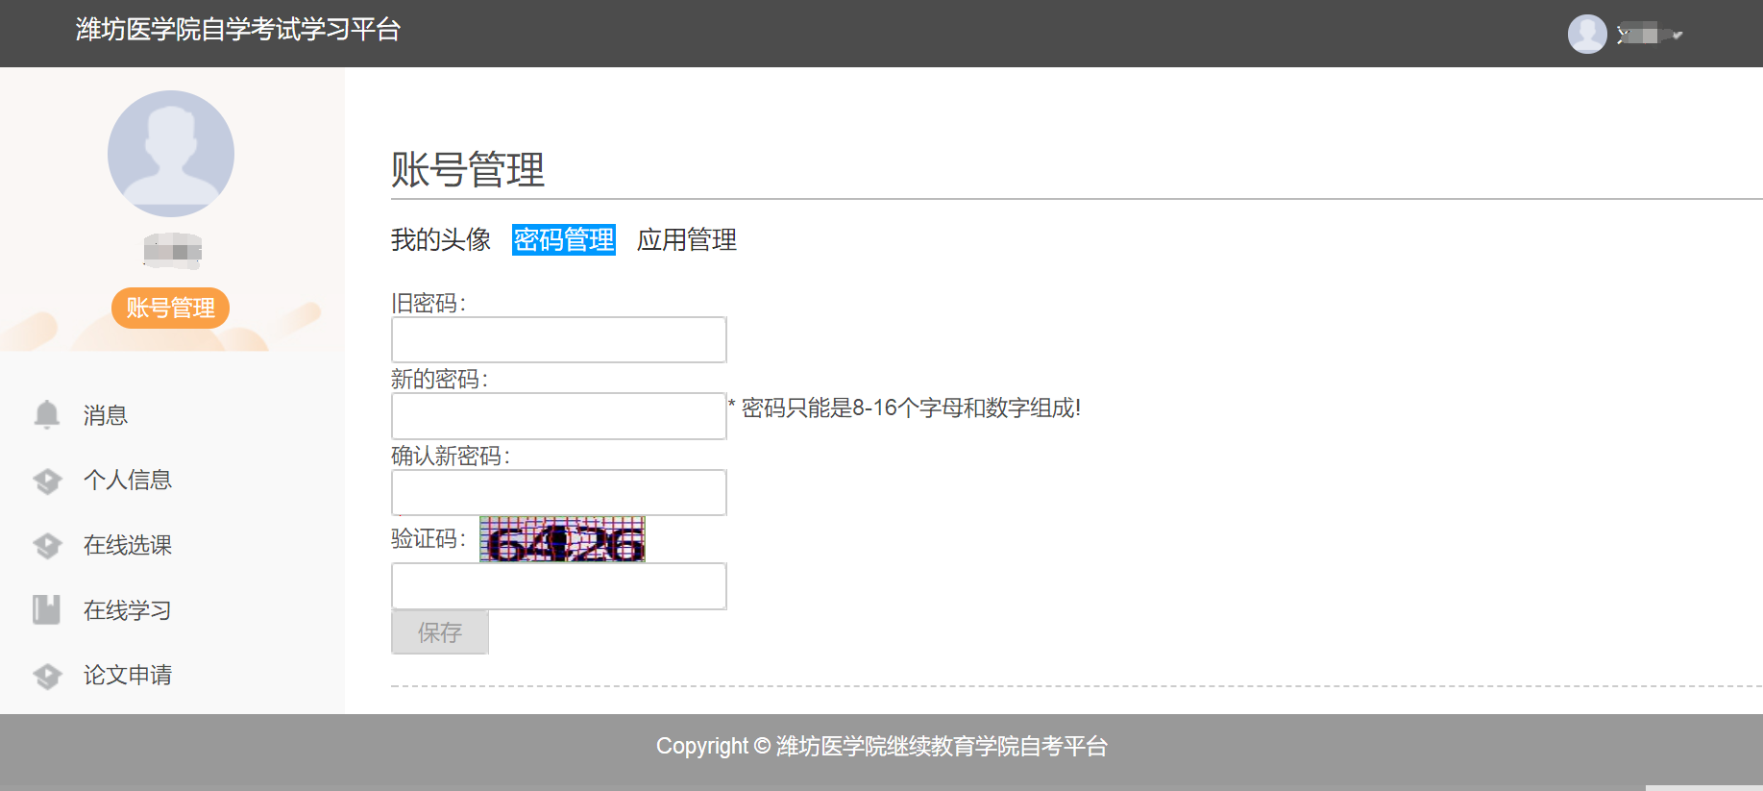
4
修改密码
为了维护您的帐号安全，登录后请即时修改密码。
登录成功后，最好先点击【账号管理】下的【密码管理】修改自己的个人密码。

Slide 6
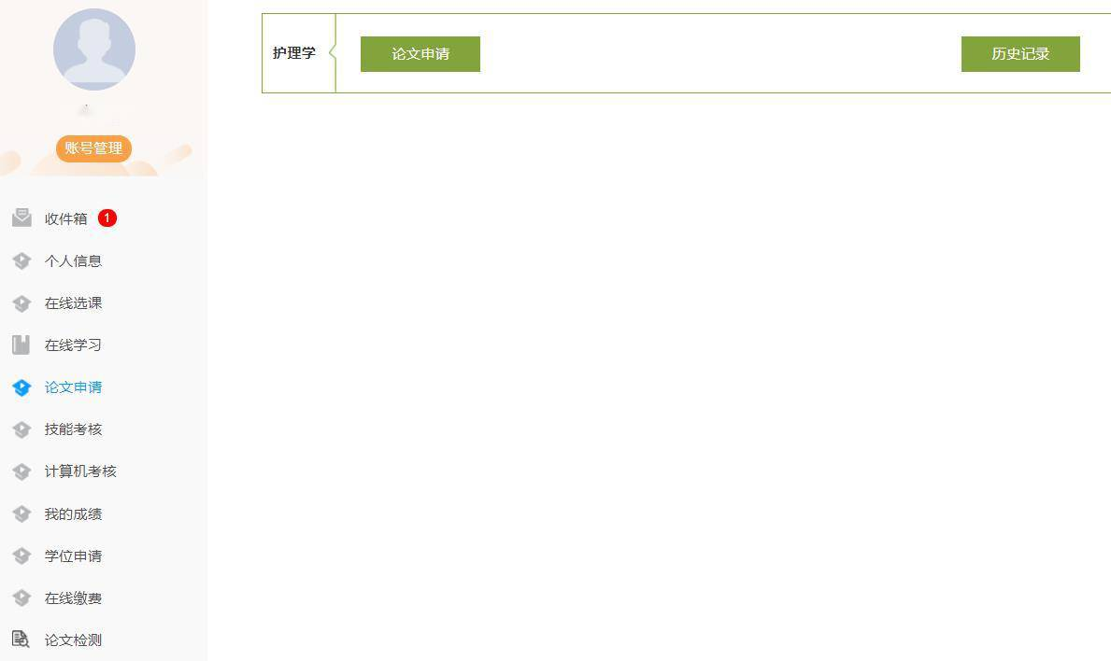
5
论文申请
必要操作完成后，在屏幕左侧菜单选择【论文申请】即可打开论文申请页面。点击页面上的论文申请，会显示指导教师信息页面。点击历史记录可以查看论文详情。

Slide 7
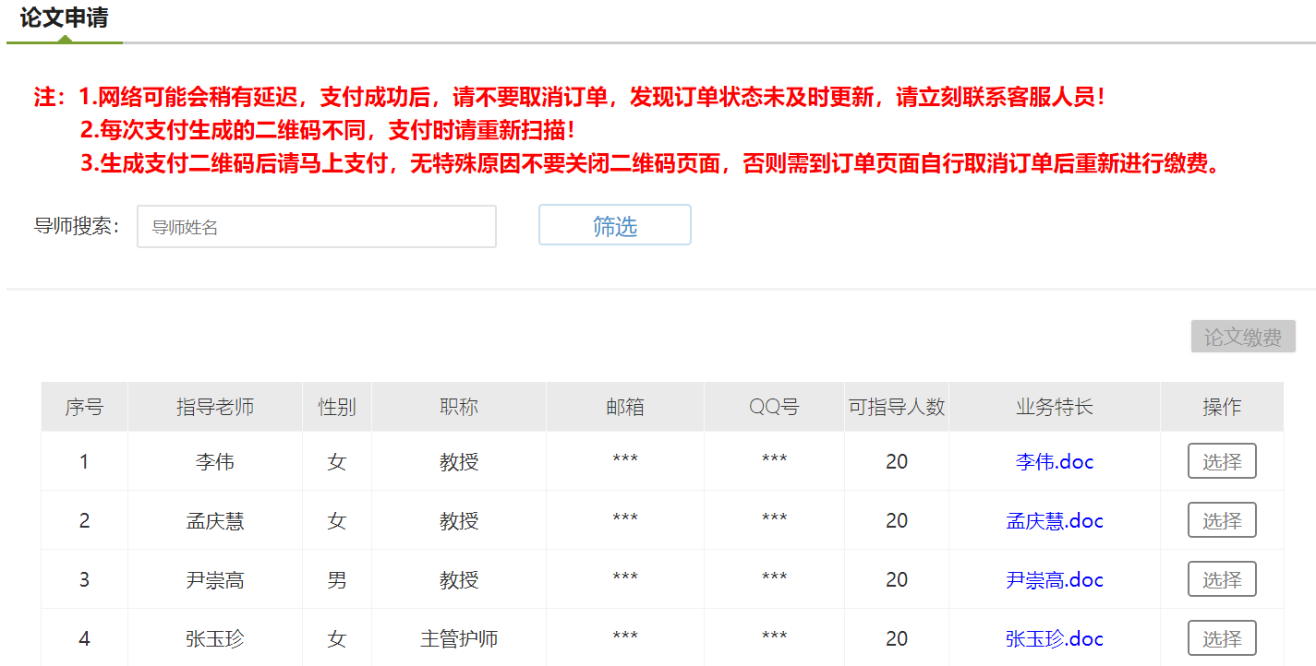
6
查看导师信息
1、搜索导师姓名，可以查看单条教师信息。
2、选择点击业务特长下的导师姓名可在线预览导师业务特长。通过阅读导师业务特长，并结合自己的情况，确定择选导师意向。
3、当前关于导师的联系方式处于隐私保护状态，只有缴费成功，选择导师后，才能看到所选择导师的联系方式。
4、“可指导人数”是展示的尚可选择该导师的人数，当数字为“0”,则不可选择。

Slide 8
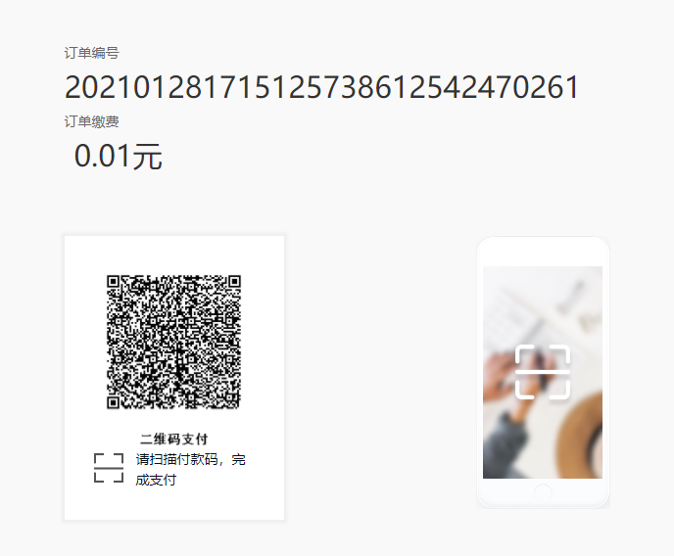
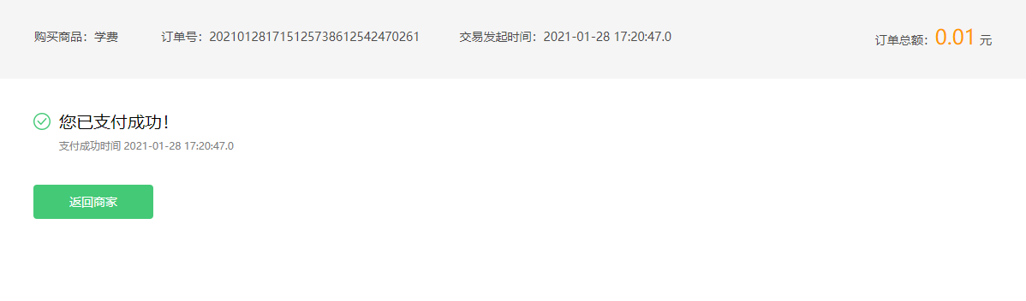
7
进行缴费
1、页面列表的右上方有一个论文缴费按钮，点击后会跳转缴费页面，支持支付宝、微信扫码支付。
2、缴费成功后，根据已确定的导师意向，点击【选择】按钮，系统会跳出弹框提示是否确定选择该位导师，选与不选自己决定。
3、成功选择导师后该页面就将选择的导师联系方式进行展示。

Slide 9
注意事项：
1、考生在上传论文终稿和查重前，要认真阅读论文申请操作手册，并按规程正确操作。因不遵循操作规程，造成论文上传和查重效果不佳，责任自负。
2、根据规定，每位考生有3次上传论文终稿和查重的机会，超过规定次数，系统会提示并拒绝再提交。
3、在“选择文件”时，要准确，文件必须使用论文题目命名。每次上传的论文终稿与导师最后提交的论文初稿一定是同一篇文章，题目要完全一致。
4、如果剩下最后一次上传论文终稿的机会，且又不能确保系统查重合格（查重不合格不能参加答辩），最好先通过首页菜单中的“论文检测”单独对论文进行查重，以查重报告为准（需要付费）。查重报告合格，可通过系统“选择文件”上传论文终稿；查重报告不合格，需要修改论文合格后再上传。

Slide 10
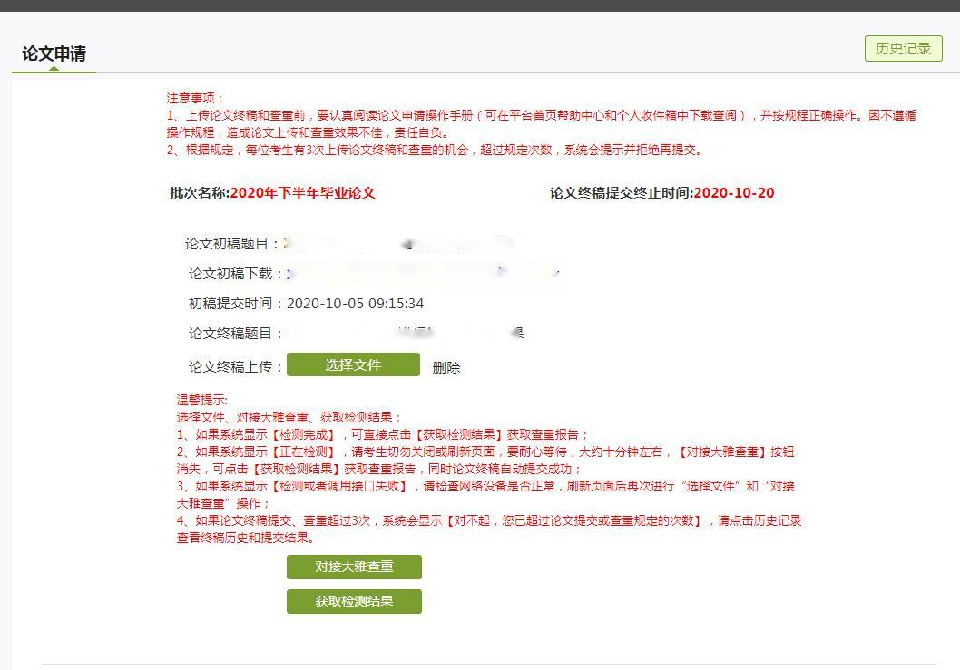
8
论文初稿提交/下载
论文初稿线下提交导师：
考生成功择选导师后，要主动与导师联系对接，在线下将撰写的论文初稿通过QQ（微信）或邮箱发给导师，导师会按照论文格式要求对论文进行指导。并在规定的时间内将指导的论文初稿上传到在线平台。
论文初稿下载：
页面中，【论文初稿下载】、【历史纪录】均可以找到教师上传的论文初稿进行下载，也可以通过线下接收。考生可根据导师指导意见修改论文。

Slide 11
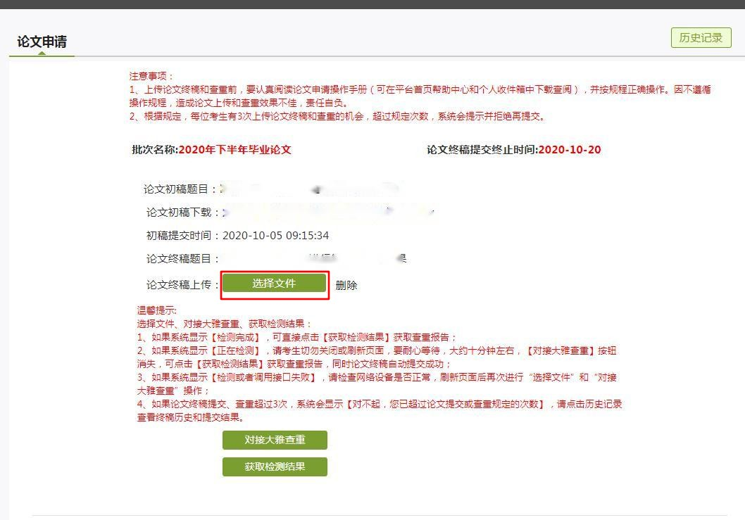
9
论文终稿上传
点击【选择文件】上传论文终稿。考生通过导师的指导，顺利完成对所写论文的修改，修改好的论文被称作论文终稿。注：1、上传的论文终稿必须是pdf格式 2、每次上传论文终稿切勿将带封面的论文上传。论文封面会自动统一添加。

Slide 12
注意事项：
1、考生在正确“选择文件”后，需要点击“对接大雅查重”按钮；
2、“对接大雅查重”按钮消失后，可点击“获取检测结果”，直接获得论文大雅查重报告；
(1)如果系统显示【检测完成】，可直接点击【获取检测结果】获取查重报告；
(2)如果系统显示【正在检测】，请考生切勿关闭或刷新页面，要耐心等待，大约十分钟左右，【对接大雅查重】按钮消失，可点击【获取检测结果】获取查重报告，同时论文终稿自动上传成功；
(3)如果系统显示【检测或者调用接口失败】，请检查网络设备是否正常，刷新页面后再次进行“选择文件”和“对接大雅查重”操作；
(4)如果论文终稿提交、查重超过3次，系统会显示【对不起，您已超过论文提交或查重规定的次数】，请点击终稿历史，查看结果。
3、考生每次上传论文终稿和查重一定要按操作步骤进行，并注意所用电脑的网络环境，每次操作后，要查看历史记录，检查论文终稿上传和查重是否成功，切勿在不了解情况下，无节制点击。

Slide 13
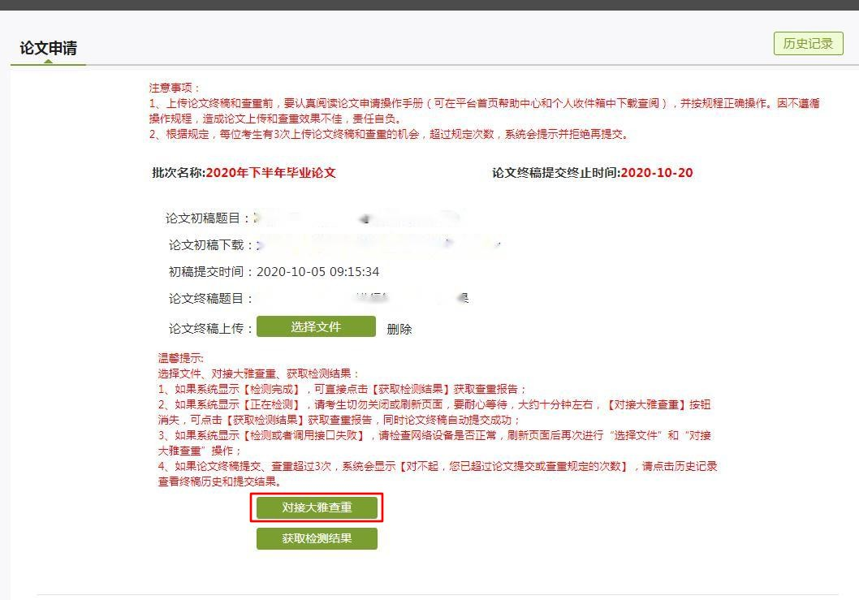
10
对接大雅查重
论文终稿成功上传后，点击【对接大雅查重】，平台后台会将【选择文件】上传的论文终稿传送到大雅查重系统，进行相似度分析。在每次对接大雅查重前要认真核对选择的文件，避免造成同一篇论文重复查重，

Slide 14
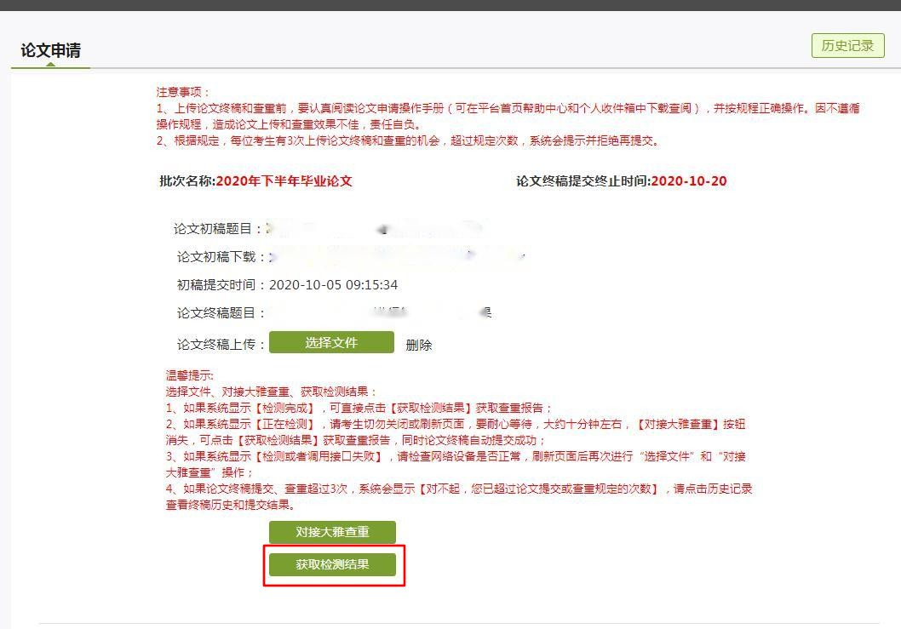
11
获取检测结果
点击【对接大雅查重】按钮，【对接大雅查重】在一定时间内会消失，等消失后，再点击【获取检测结果】，即可获取论文大雅查重报告，只要在规定次数内获取到检测报告，系统会给出提交成功的提示。考生可以到历史记录中查看查重结果，并可根据查重结果，来判断论文是否继续修改。导师在论文审核时，是以最新上传的论文终稿和查重报告为准。（1）“选择文件”：一定要确认选择的文件是最新修改完成的论文；（2）每位参加论文申请的考生最多有3次对接大雅查重的机会。最后上传的论文和获取的查重结果，是系统默认有效值，也是导师用于审核的论文和查重报告。

Slide 15
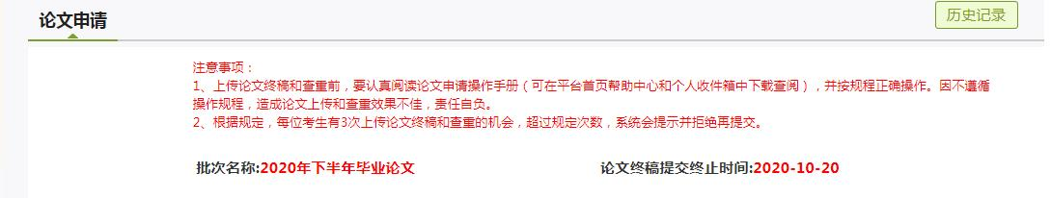
12
历史纪录
点击【历史纪录】，可以查看论文申请的全过程历史记录

